Slide 1
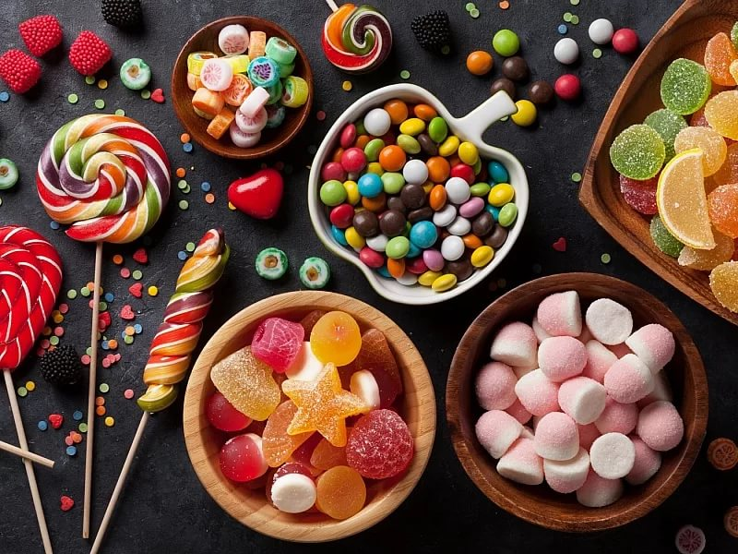
Сладости: полезное удовольствие или вкусный наркотик?
Балясникова Анастасия 8 «В»-руководитель проекта
Измайлова Элина 8 «В»- участница проекта

Slide 2
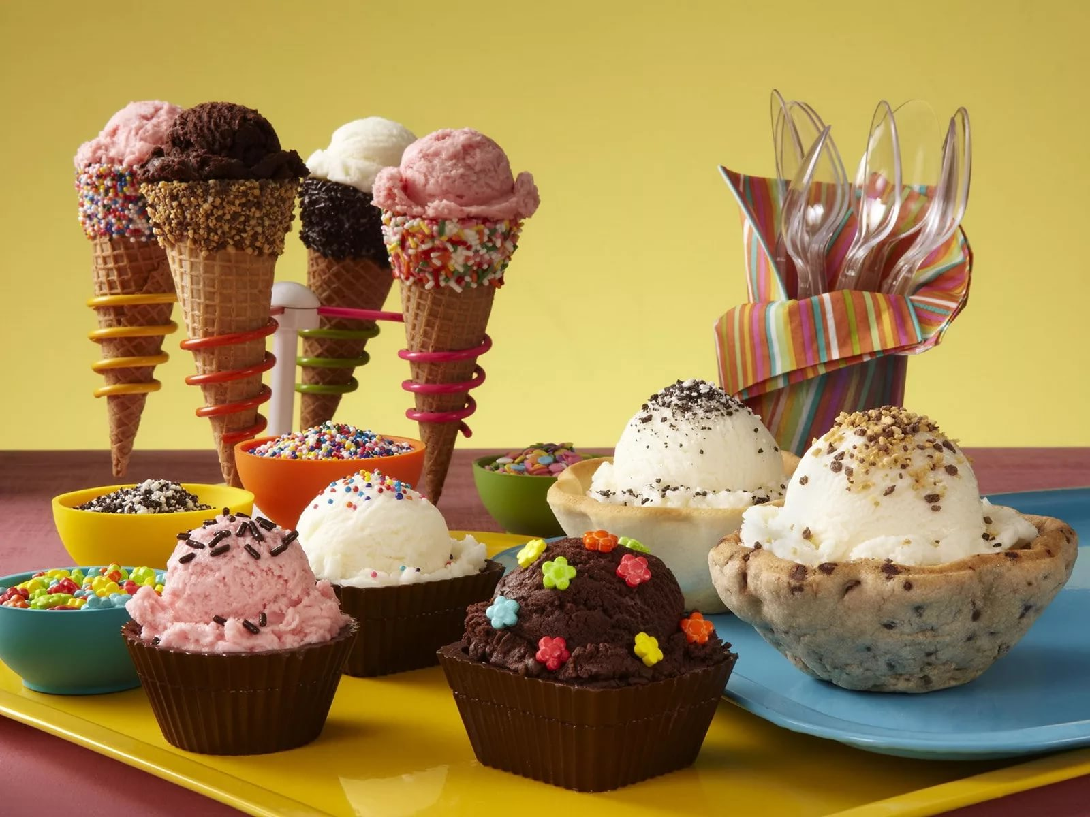
Актуальность проекта

Slide 3
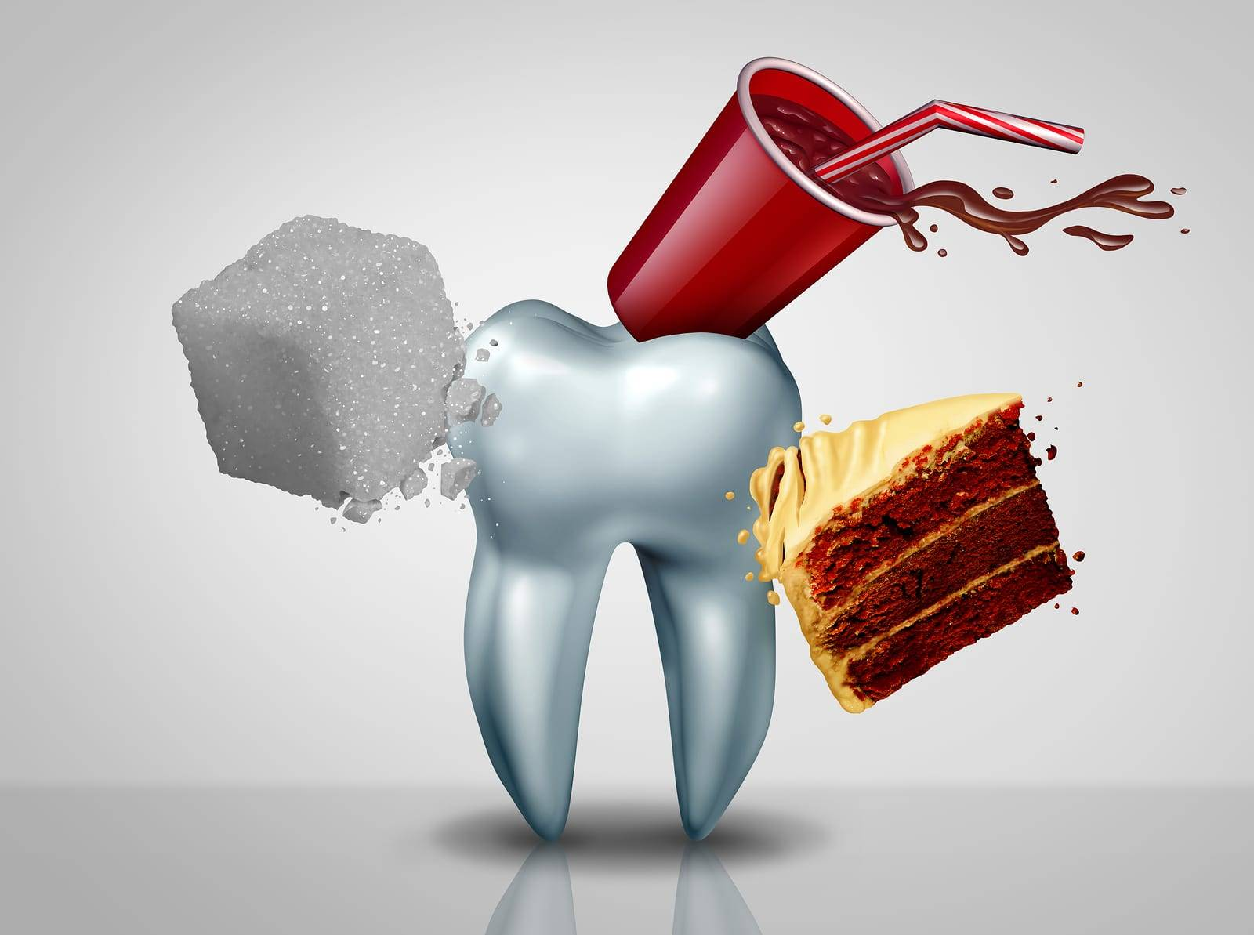
Проблема проекта

Slide 4
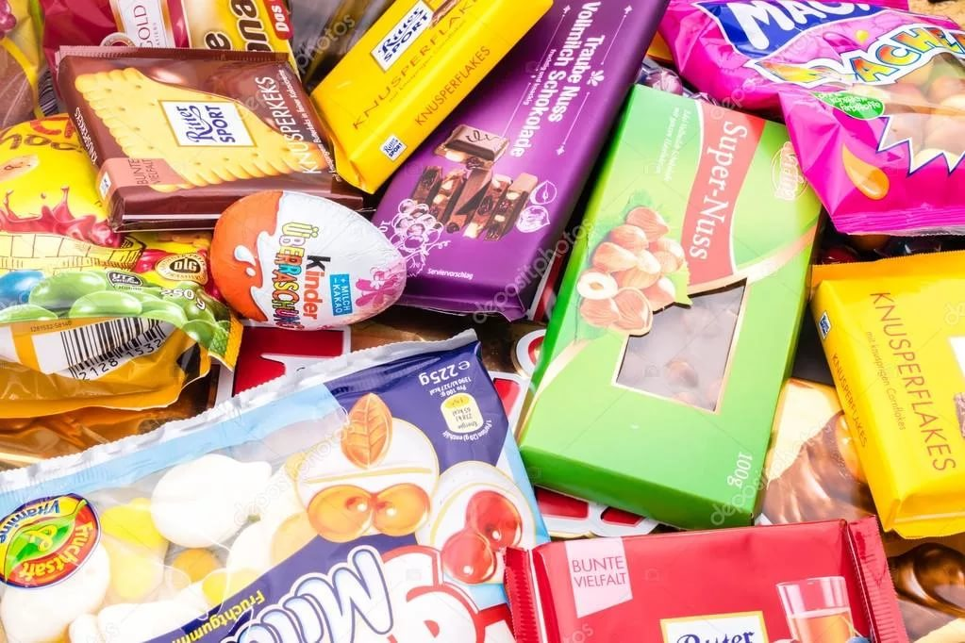
Цель проекта

Slide 5
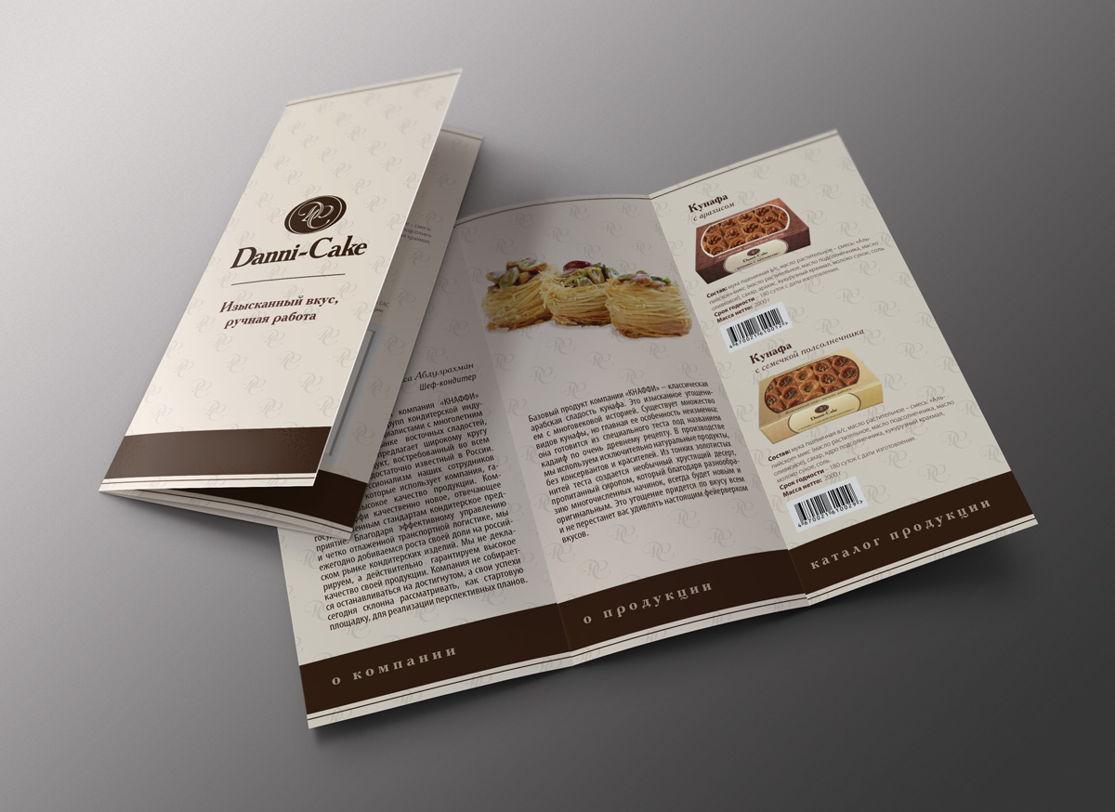
Наши продукты
Буклет «Сахар: полезное удовольствие или вкусный наркотик?»
Сайт с электронной версией буклета

Slide 6
Ход работы и наши задачи
Задача №1: Чтение теоретической литературы про вред сладкого и составление отчетности по прочитанному. Ответственные за задачу Измайлова Элина и Балясникова Анастасия.
Задача №2: Составление, проведение и обработка двух опросов по сладостям. Ответственная за задачу Балясникова Анастасия.
Задача №3: Изучение состава фаворитов, составление сравнительной таблицы. Ответственная за задачу Балясникова Анастасия.
Задача № 4: Обобщение и систематизация имеющийся информации о сладком. Ответственные за задачу Измайлова Элина и Балясникова Анастасия.
Задача №5: Составление, проведение и обработка опроса по буклету. Ответственная за задачу Балясников Анастасия.

Slide 7
Предназначение продуктов
Буклет «Сладости: полезное удовольствие или вкусный наркотик?» создан в формате «Word» для ознакомления 5 «А» и 5 «Б» класса. После ознакомления с ним они смогут выделить много полезной информации для себя.
Сайт с электронной версией буклета предназначен для размещения электронной версии буклета и его доступности взрослым и пятиклассникам.

Slide 8
Другие эксплуатационные качества продуктов
Буклет «Сладости: полезное удовольствие или вкусный наркотик?» в распечатанном виде может применятся в клиниках. Также он может быть размещен в дошкольных и школьных образовательных учреждениях, в столовых и других учреждениях.
Сайт с буклетом «Сладости: полезное удовольствие или вкусный наркотик?» расширяет сферу применения. Буклет сможет посмотреть любой человек в онлайн формате.

Slide 9
Критерии оценивания
Оценка | Описание
5, «Отлично» | Все продукты, более 80% хороших отзывов о буклете, а сайт с электронной версией буклета пользовался популярностью (т.е. его активно посещали)
4, «Хорошо» | Практически полностью продукты, от 70% до 80% хороших отзывов о буклете, а сайт с электронной версией буклета посещали немного людей
3, «Удовлетворительно» | Один или по половине каждого продукта, от 50% до 70% хороших отзывов о буклете, а сайт с электронной версией буклета посещали единицы
2, «Неудовлетворительно» | Продукты меньше половины, не получили обратной связи от пятиклассников, а сайт вообще не посещали

Slide 10
Ресурсы и источники
Источники:
https://xn--80aegdhxuho0j.xn--p1ai/vred-sladkogo-organizma-cheloveka/ - сайт про вред сладкого
https://diabethelp.guru/pitanie/produkty/saxar.html#i- сайт про сахарный диабет
https://infourok.ru/issledovatelskaya-rabota-po-biologii-na-temu-vliyanie-sahara-na-organizm-cheloveka-11-klass-4038288.html- сайт с исследовательской работой про влияние сахара
Ресурсы:
Ученики, программы для работы.

Slide 11
Спасибо за внимание!

